Slide 1


CAPÍTULO 5
날짜와 요일
Fechas, Días y Números
Aprender el primer sistema de números coreano y decir fechas
Profesora · Jay Kim · 김재희

Slide 2


BIENVENIDA
Hoy aprendemos a contar
Los números abren mil puertas: dinero, hora, edad, dirección, teléfono.
En coreano hay DOS sistemas de números: el SINO-COREANO (de origen chino) y el COREANO PURO. Hoy aprendemos el primero — el sino-coreano — que es el más útil para empezar.
Objetivo del día: decir tu cumpleaños, el día y la fecha de hoy.
ACADEMIA SEÚL · MÉTODO CHINGU™
SES 05 · NALJJA

Slide 3

§5.1 · NÚMEROS
Sistema sino-coreano
Se usa para:
• Fechas (1월 2일 = 2 de enero)
• Dinero (1.000원)
• Números de teléfono
• Direcciones
• Minutos (3시 30분 = 3:30)
Es derivado del chino antiguo. Es el sistema más usado en contextos formales y modernos.
일 이 삼
il-i-sam
(números sino-coreanos)
ACADEMIA SEÚL · MÉTODO CHINGU™
SES 05 · NALJJA

Slide 4
§5.2 · NÚMEROS
Números 1-10
일
이
삼
사
1 (il)
2 (i)
3 (sam)
4 (sa)
오
육
칠
팔
5 (o)
6 (yuk)
7 (chil)
8 (pal)
구
십
9 (gu)
10 (sip)
ACADEMIA SEÚL · MÉTODO CHINGU™
SES 05 · NALJJA

Slide 5
§5.3 · COMBINAR
Números 11-100
Sistema super lógico:
• 11 = 십일 (10+1)
• 20 = 이십 (2×10)
• 25 = 이십오 (2×10 + 5)
• 50 = 오십
• 99 = 구십구
• 100 = 백
Es como un Lego: ponés los bloques en el orden correcto.
백
baek
100
ACADEMIA SEÚL · MÉTODO CHINGU™
SES 05 · NALJJA

Slide 6
§5.3 · DRILLING
Practicá números
Decime estos números en sino-coreano
15
23
십오
이십삼
37
48
삼십칠
사십팔
56
69
오십육
육십구
80
99
ACADEMIA SEÚL · MÉTODO CHINGU™
SES 05 · NALJJA
팔십
구십구

Slide 7
§5.4 · MESES
Los 12 meses
1월 (일월)
2월 (이월)
3월 (삼월)
4월 (사월)
Enero
Febrero
Marzo
Abril
5월 (오월)
6월 (유월) *
7월 (칠월)
8월 (팔월)
Mayo
Junio - EXCEPCIÓN
Julio
Agosto
9월 (구월)
10월 (시월) *
11월 (십일월)
12월 (십이월)
Septiembre
Octubre - EXCEPCIÓN
Noviembre
Diciembre
ACADEMIA SEÚL · MÉTODO CHINGU™
SES 05 · NALJJA

Slide 8
§5.5 · FECHAS
Días del mes
Los días del mes usan números sino-coreanos + 일:
• 1일 = 일일 (día 1)
• 15일 = 십오일
• 30일 = 삼십일
ORDEN COREANO: MES + DÍA (como en inglés, no como en español).
Ejemplo: 7월 3일 = 3 de julio.
오늘
oneul
(hoy)
ACADEMIA SEÚL · MÉTODO CHINGU™
SES 05 · NALJJA

Slide 9
§5.6 · DÍAS
Días de la semana
월요일
화요일
수요일
목요일
Lunes (luna)
Martes (fuego)
Miércoles (agua)
Jueves (árbol)
금요일
토요일
일요일
Viernes (oro)
Sábado (tierra)
Domingo (sol)
ACADEMIA SEÚL · MÉTODO CHINGU™
SES 05 · NALJJA

Slide 10
§5.7 · PREGUNTAR
Preguntar fechas
Para preguntar:
• 오늘 며칠이에요? (¿Qué día del mes es hoy?)
→ 7월 3일이에요.
• 오늘 무슨 요일이에요? (¿Qué día de la semana es?)
→ 화요일이에요.
• 생일이 언제예요? (¿Cuándo es tu cumpleaños?)
→ 제 생일은 5월 6일이에요.
무슨 = qué (para opciones definidas)
며칠 = qué día (del mes)
언제 = cuándo
며칠?
myeochil
(¿qué día?)
ACADEMIA SEÚL · MÉTODO CHINGU™
SES 05 · NALJJA

Slide 11
§5.8 · LECTURA
Fechas importantes
1월 1일
12월 25일
8월 15일
1 de enero (Año Nuevo)
Navidad
Liberación Corea
5월 5일
10월 9일
6월 6일
Día del niño
Día del Hangul
(tu taller fue!)
ACADEMIA SEÚL · MÉTODO CHINGU™
SES 05 · NALJJA

Slide 12
§5.9 · DIÁLOGO
Hablar de cumpleaños
A:
오늘 무슨 요일이에요?
¿Qué día es hoy?
B:
오늘은 화요일이에요.
Hoy es martes.
A:
마리아 씨, 생일이 언제예요?
María, ¿cuándo es tu cumpleaños?
B:
제 생일은 5월 6일이에요.
Mi cumple es el 6 de mayo.
A:
와! 저는 5월 12일이에요.
¡Wow! El mío es el 12 de mayo.
B:
같은 달! 신기해요.
¡Mismo mes! Qué increíble.
ACADEMIA SEÚL · MÉTODO CHINGU™
SES 05 · NALJJA

Slide 13
CIERRE
Lo que aprendiste hoy
✅ Números sino-coreanos 1-100
✅ 12 meses (con excepciones 6월/10월)
✅ 7 días de la semana
✅ Decir fecha completa (mes + día)
✅ Preguntar cumpleaños y día actual
✅ Vocabulario: 오늘, 내일, 어제
📝 TAREA
Audio 1 min: tu cumple + el día de hoy + 3 fechas importantes para vos. Subir al Discord.

Slide 14
화이팅!
Nos vemos en la próxima sesión
ACADEMIA SEÚL · 김재희

Slide 15
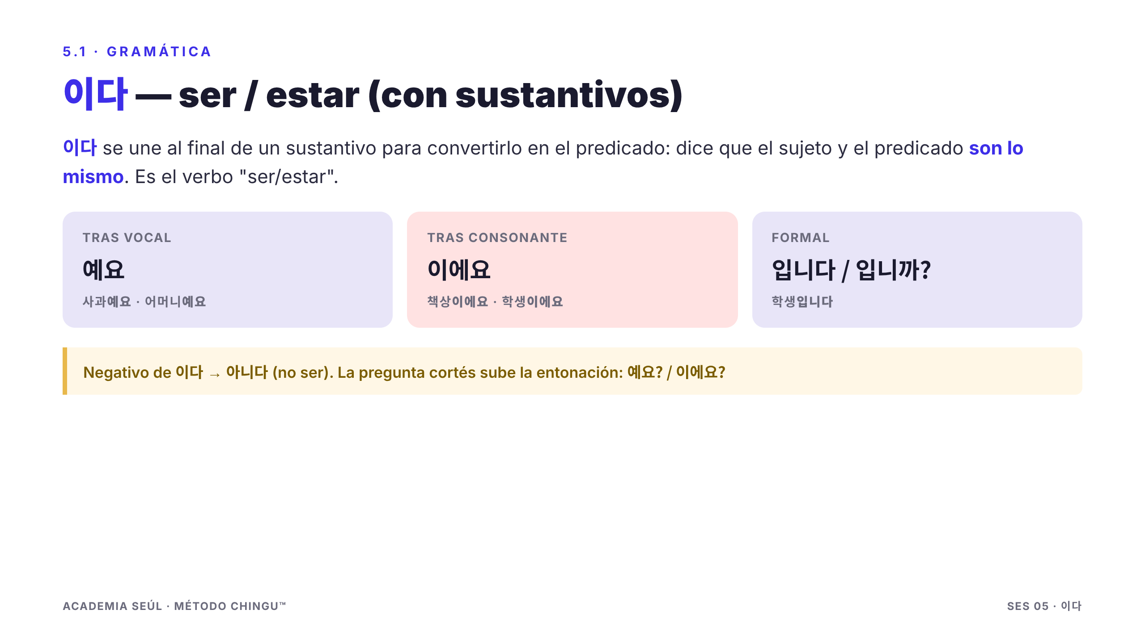

Slide 16
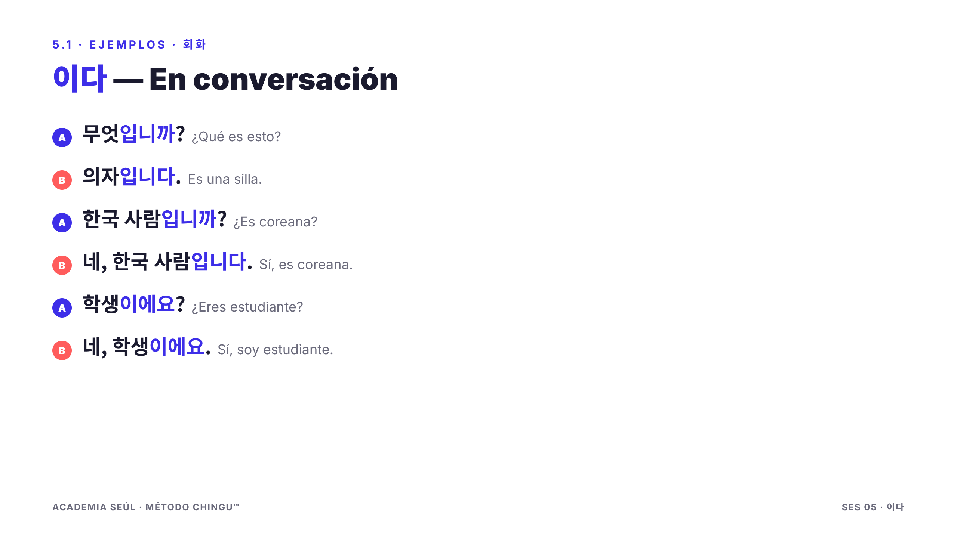

Slide 17
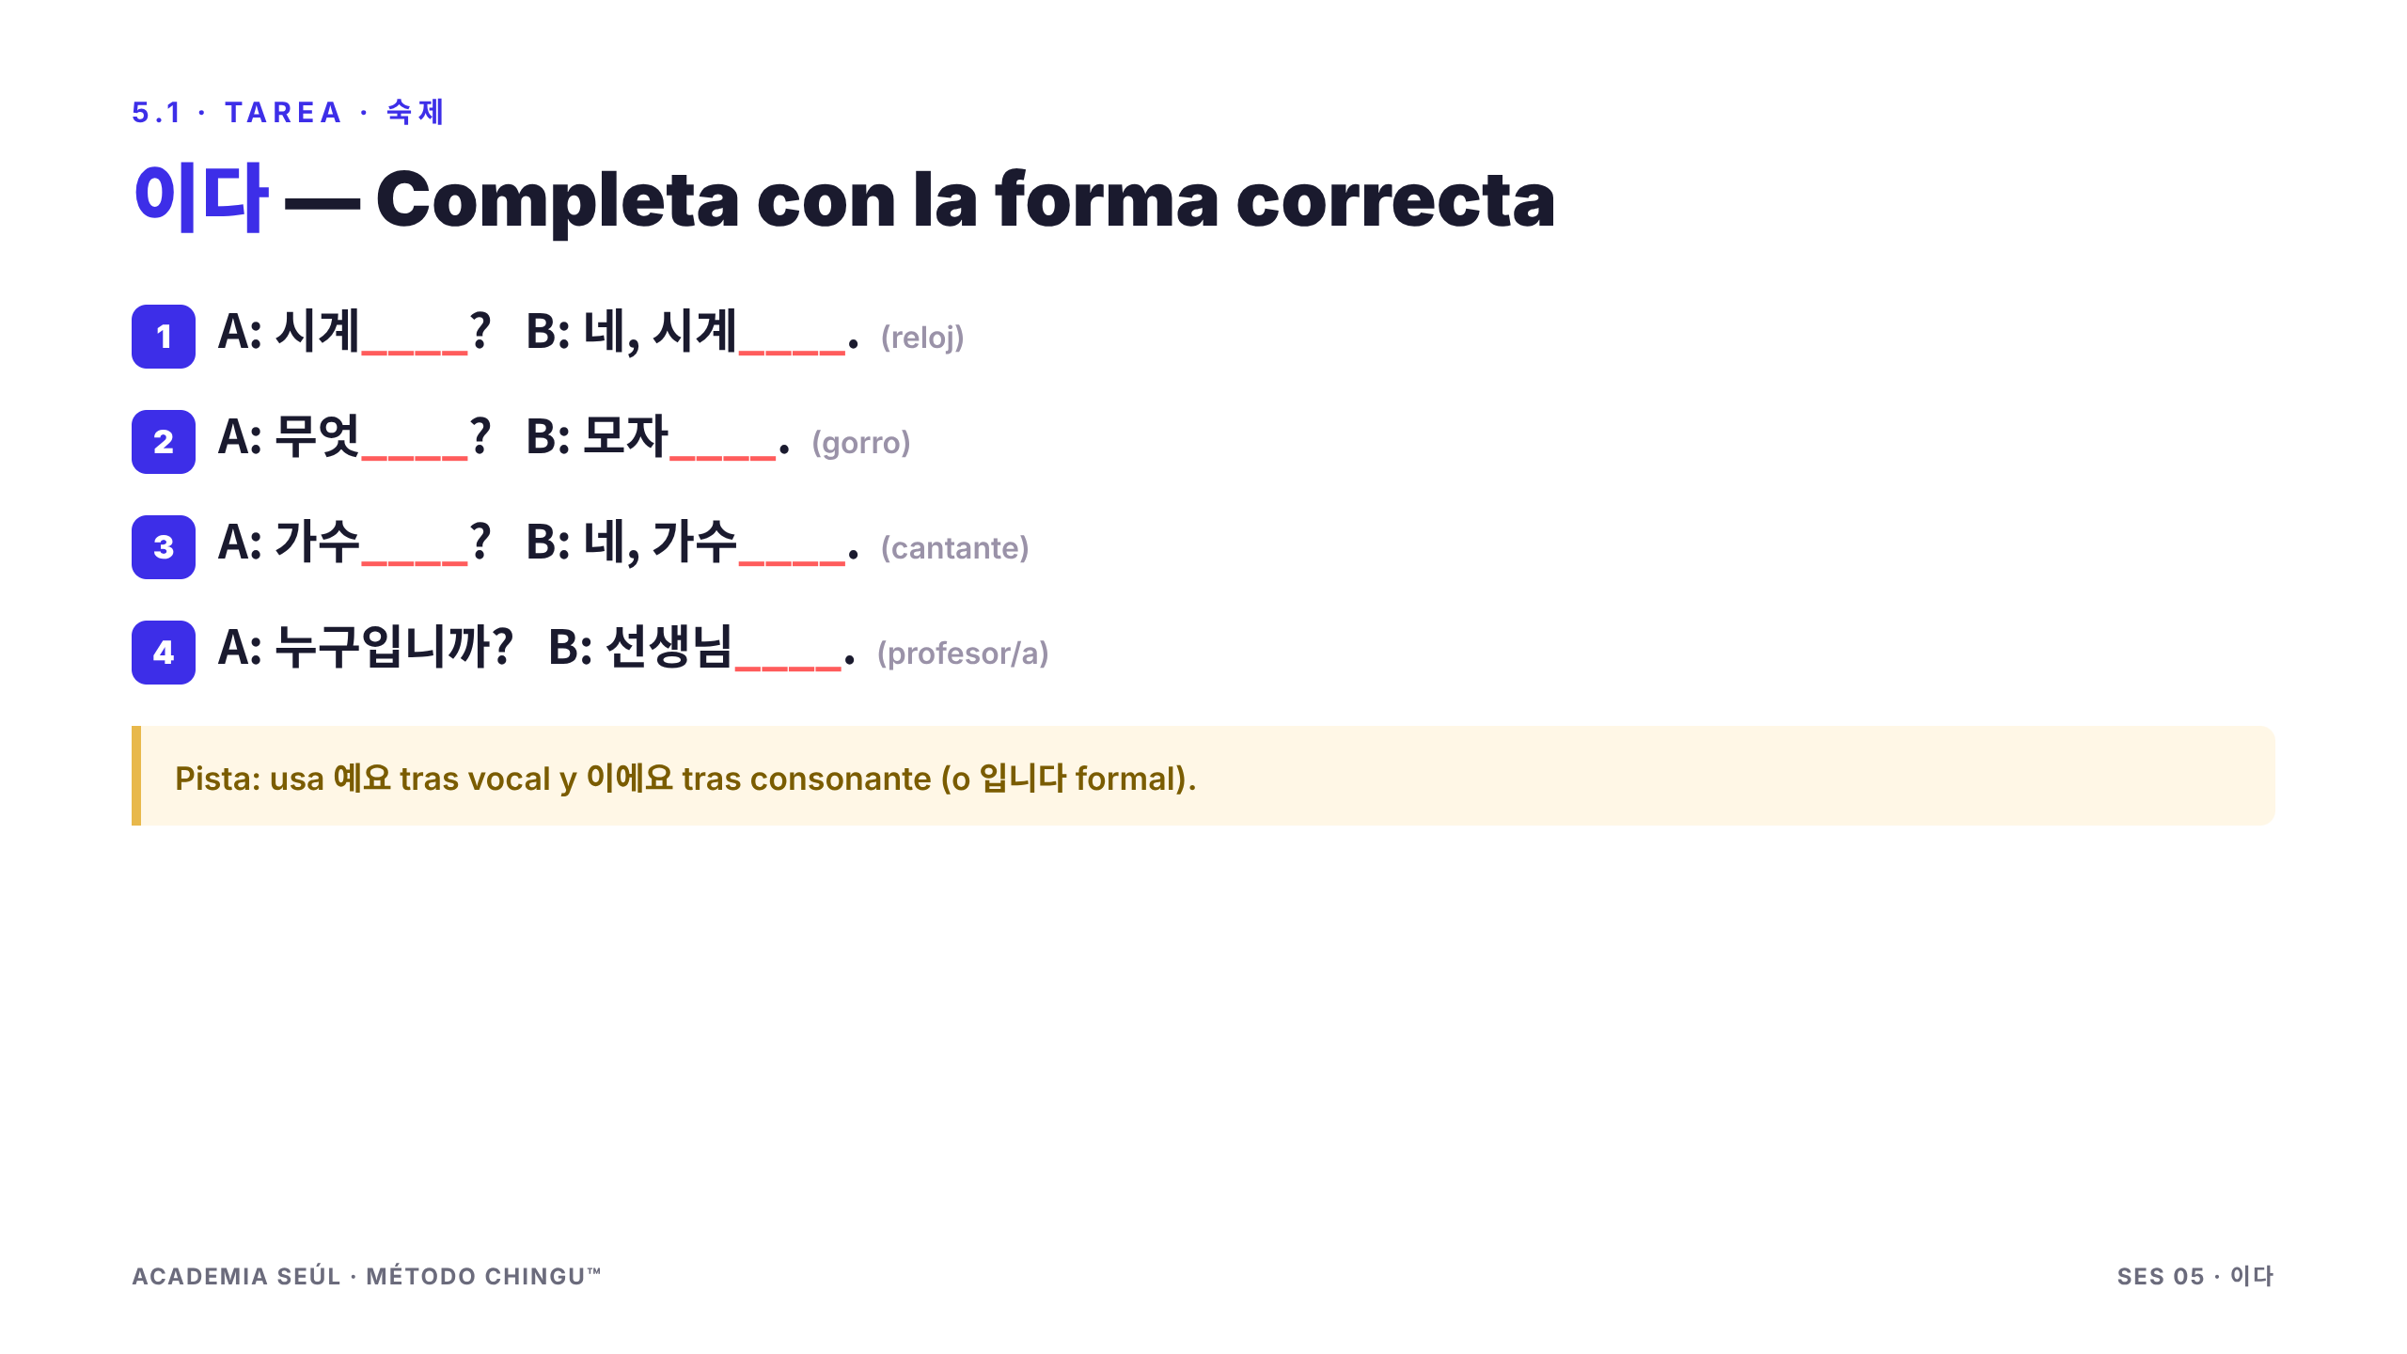

Slide 18
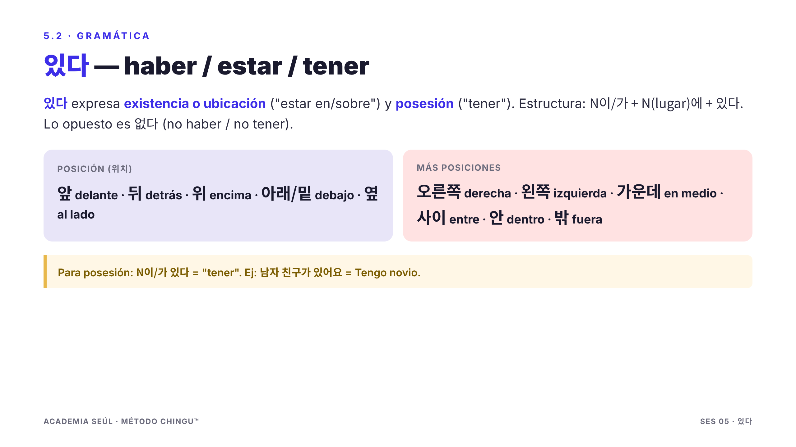

Slide 19
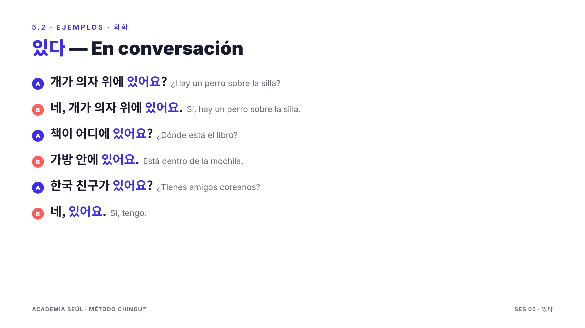

Slide 20
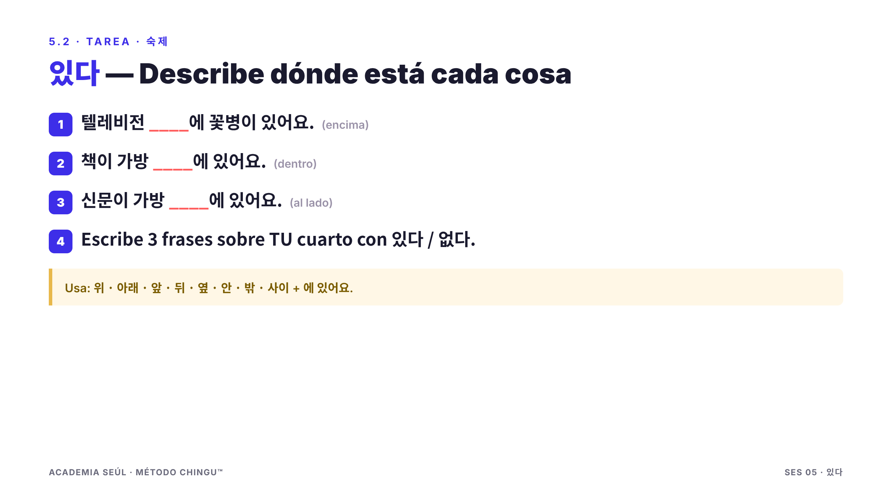

Slide 21
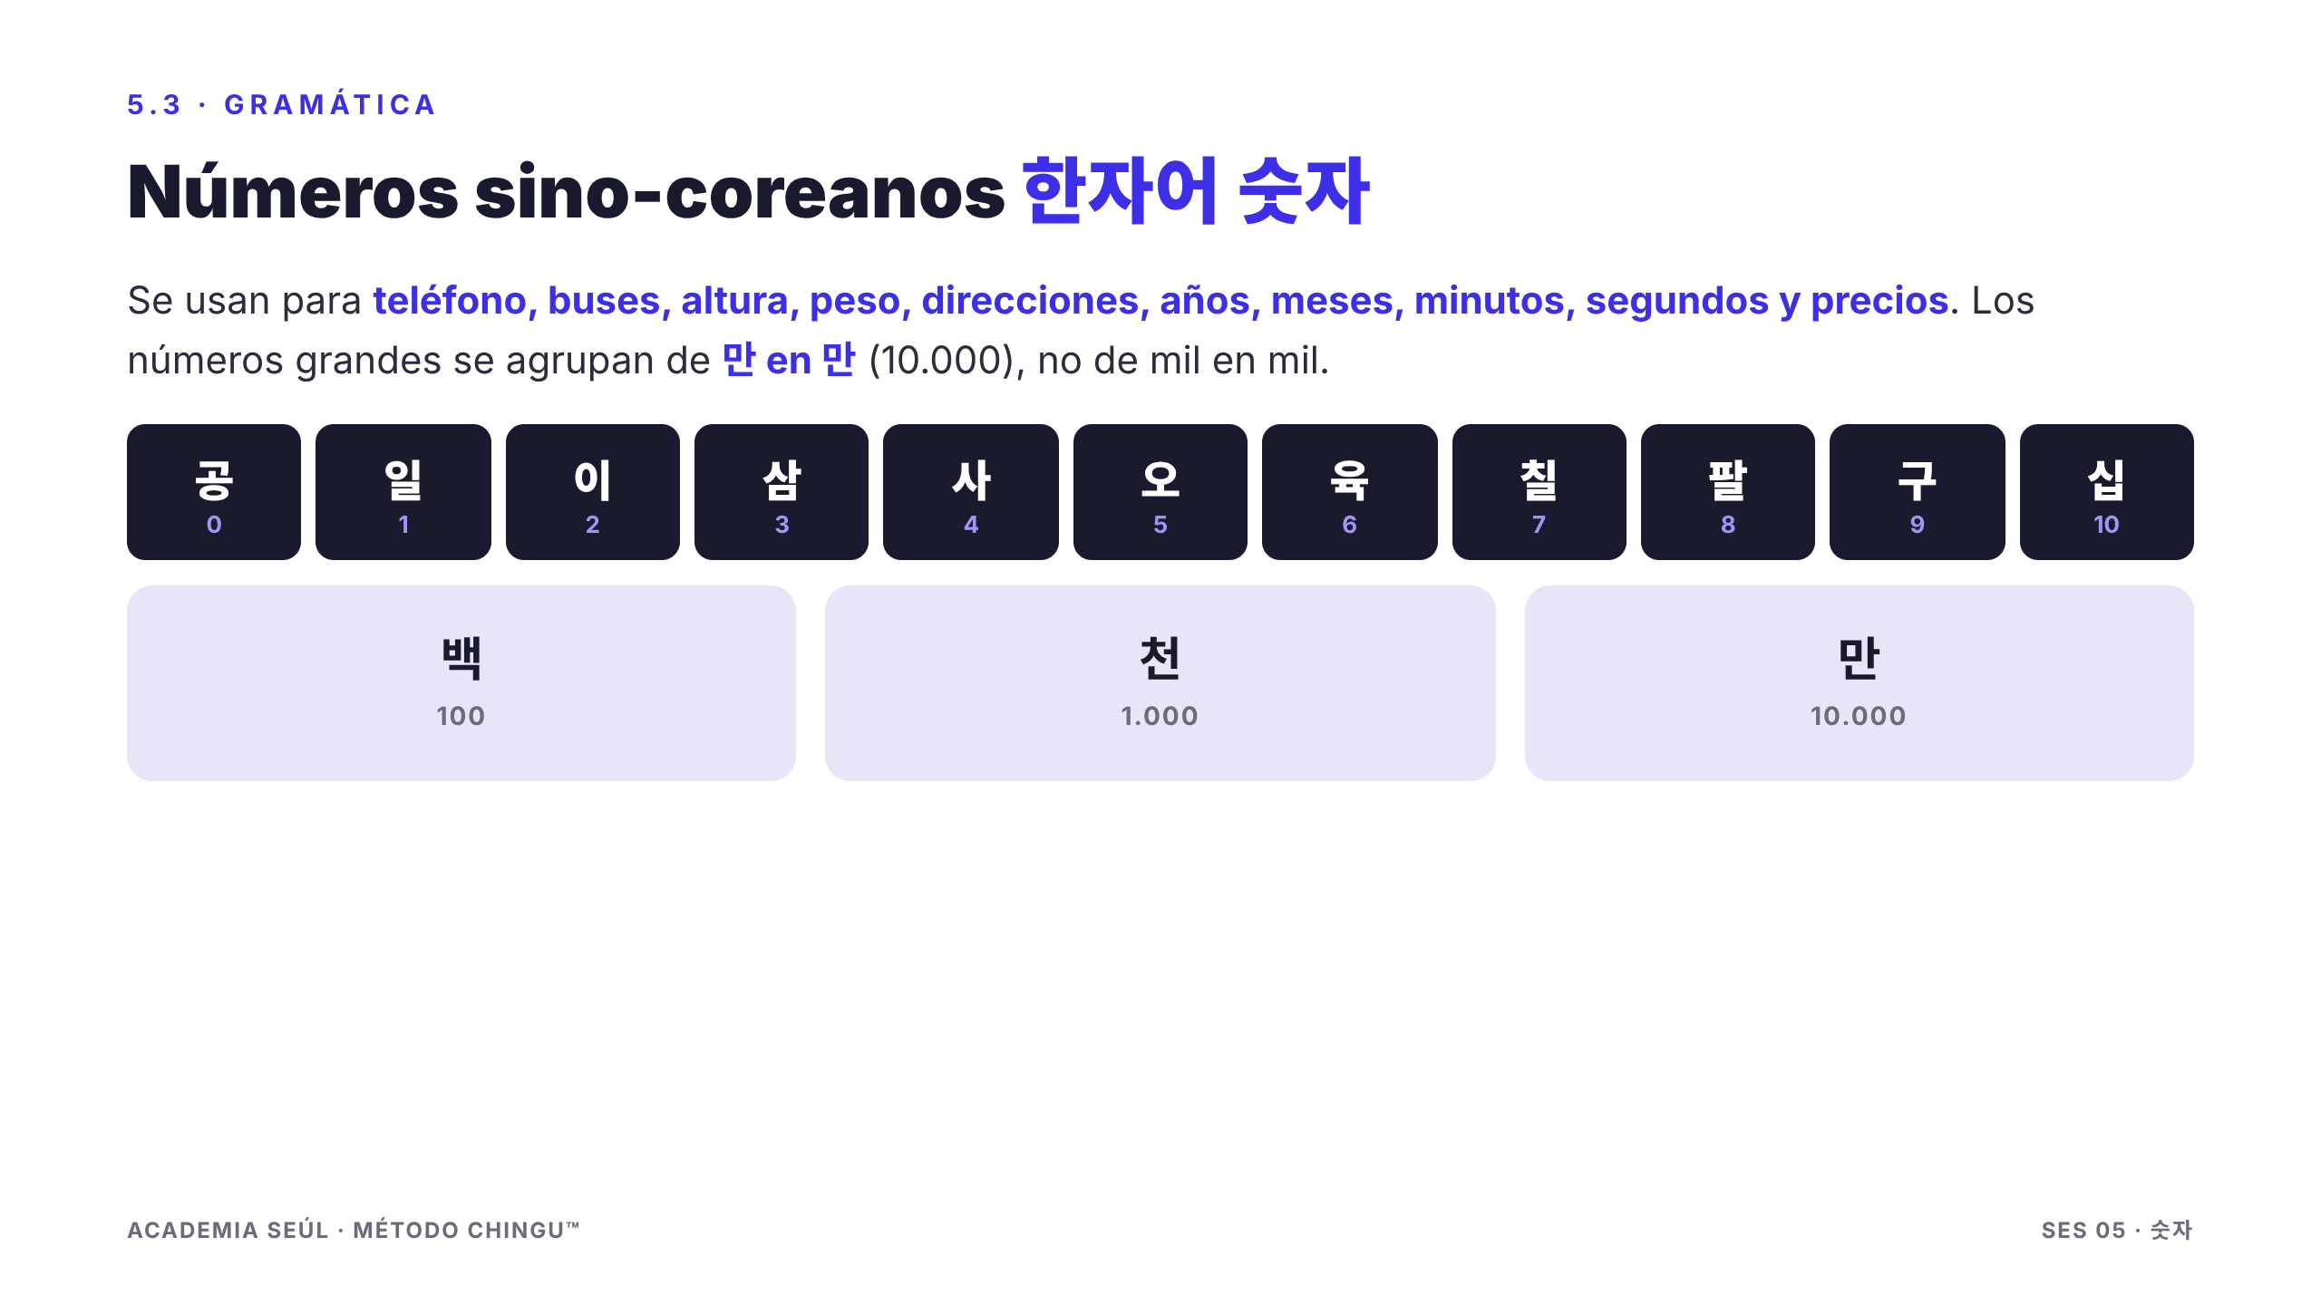

Slide 22
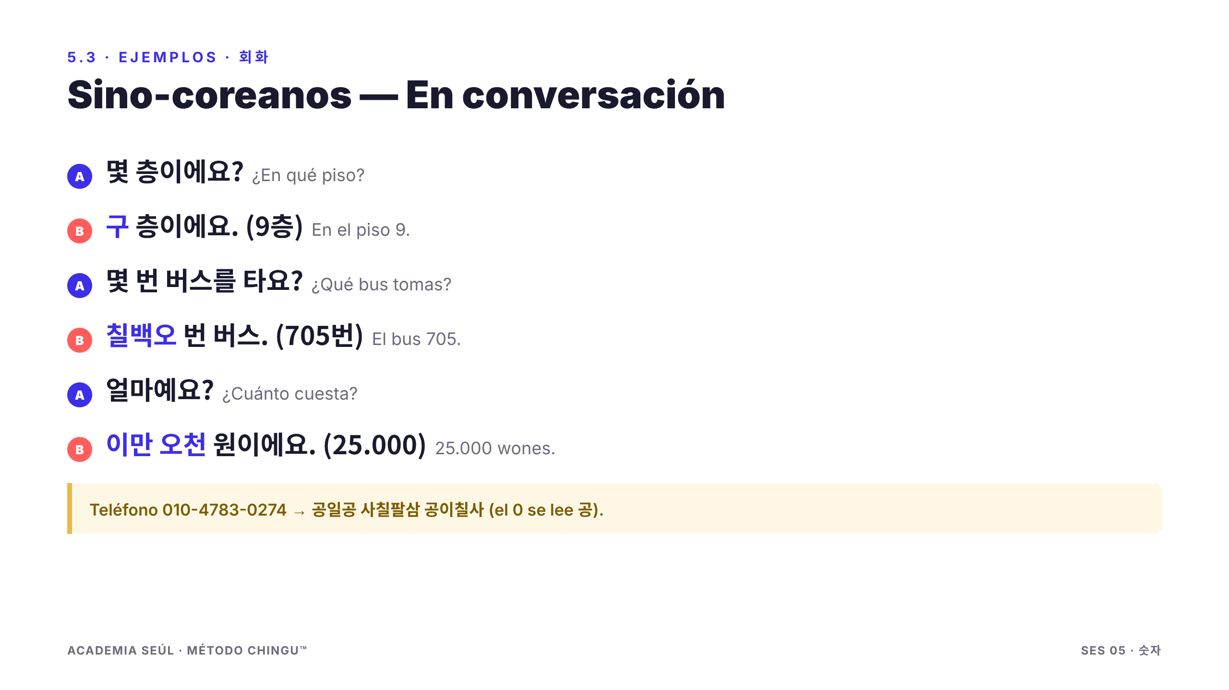

Slide 23
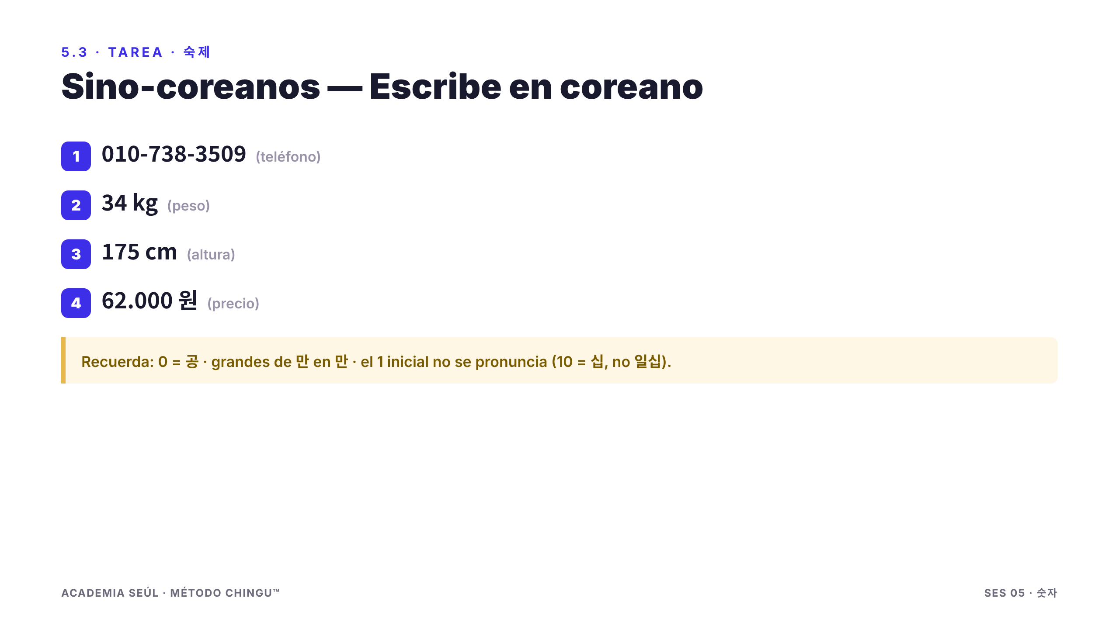

Slide 24
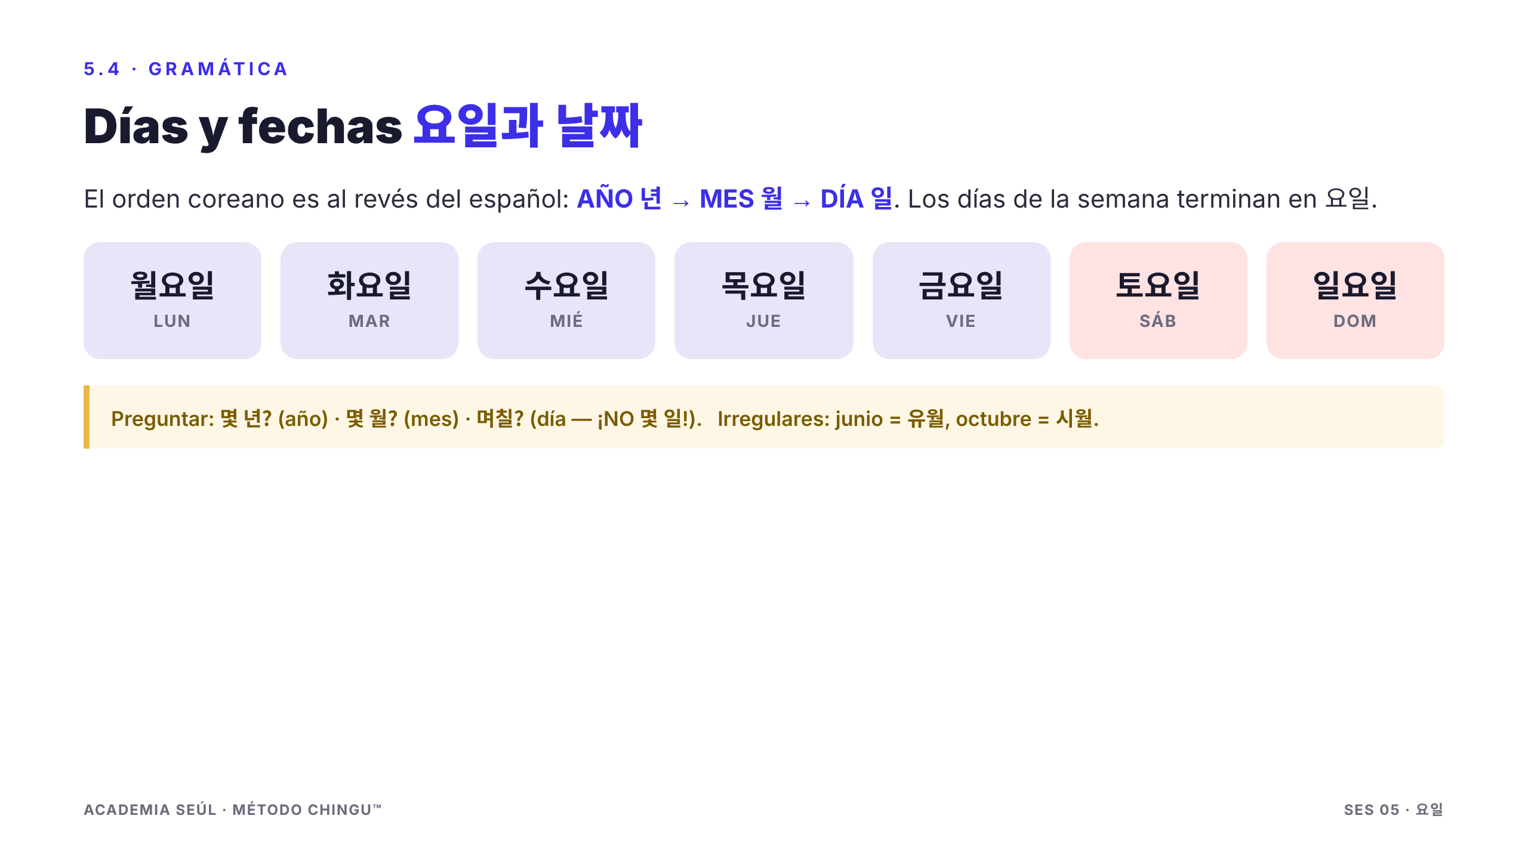

Slide 25
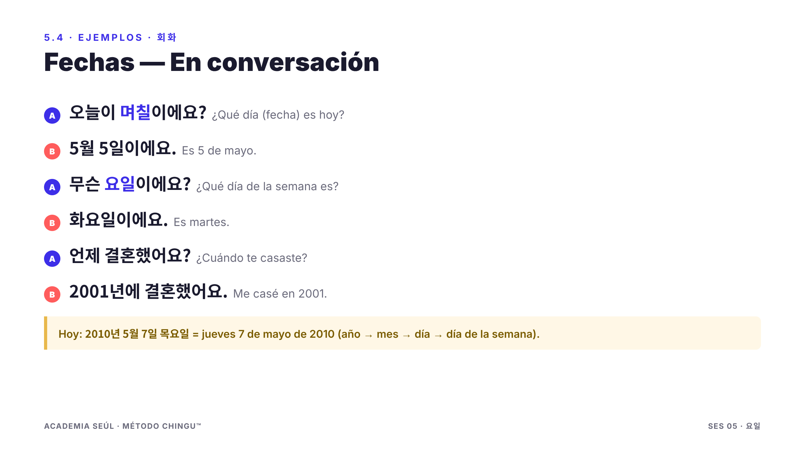

Slide 26
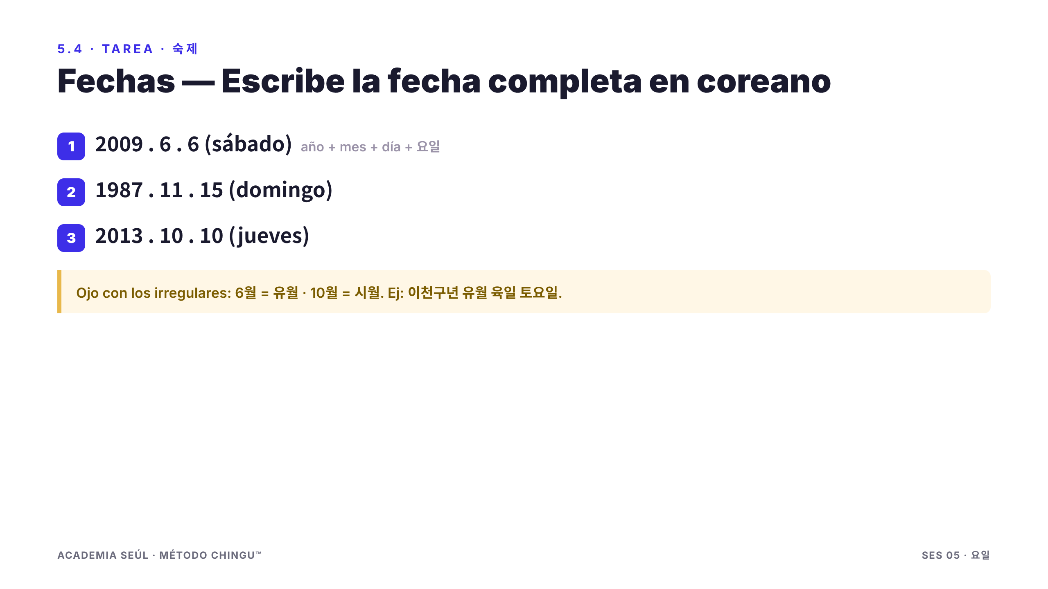

Slide 27
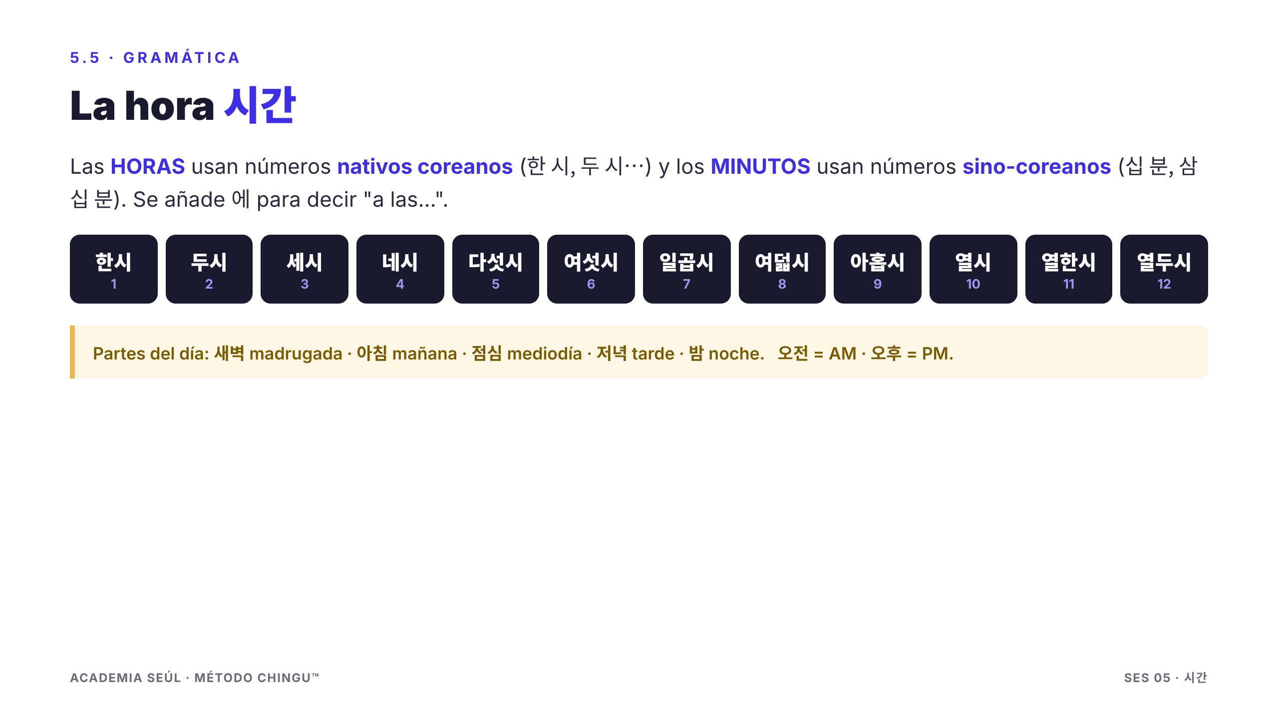

Slide 28
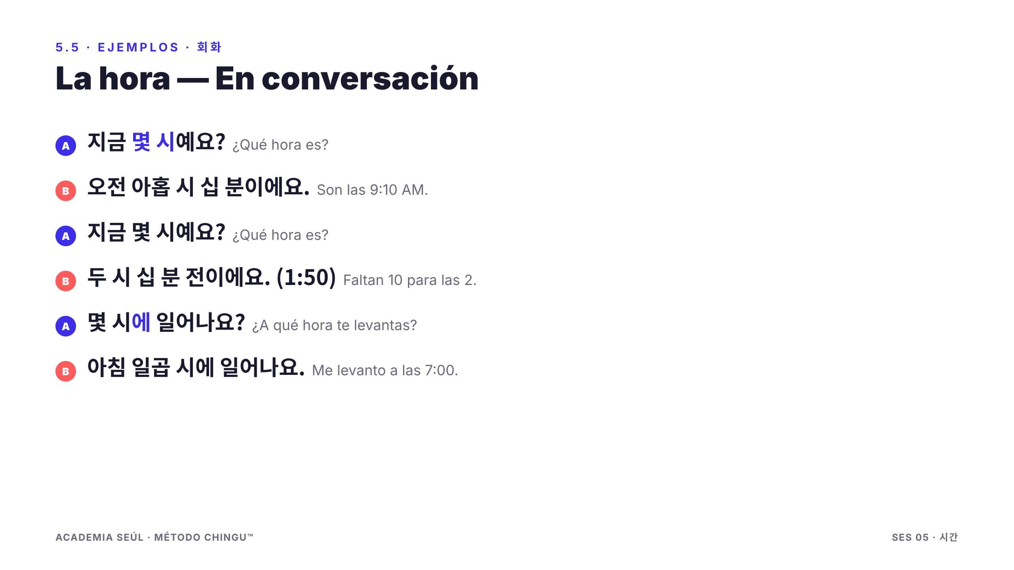

Slide 29
